Slide 1
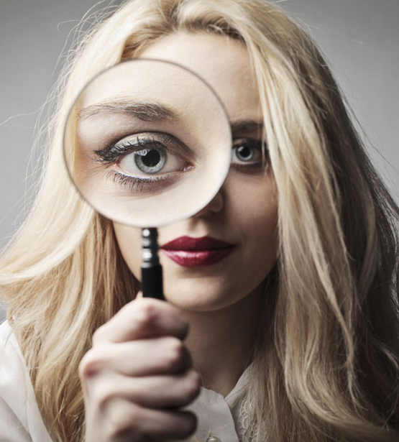
性別透視鏡
鳳鳴電台
高宜君老師

Slide 2
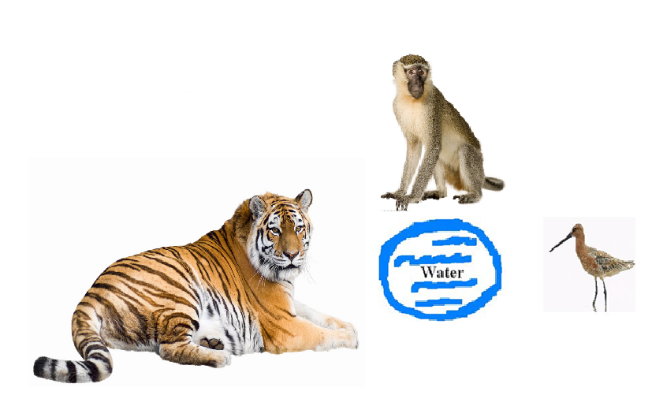
如 何 落 實 性 別平等 ?

Slide 3
臭泥呆的爸爸，養了三隻動物，分別是「老虎」、「猴子」、「尖嘴鳥」。
因為臭泥呆的爹相同的愛著這三隻動物，所以也就公平地將牠們養在同一片柵欄裡，柵欄中間設立著一個噴水池。

Slide 4
霸凌

Slide 5
從 媒 體 看 美 體
身體意象指的是個體對於自己身體的覺知和感受，也就是每個人心中對於自己身體的描繪，自己是如何看自己的身體外型。
個人對身體意象的建立深受社會文化的影響。
參考資料來源 : 九年一貫課程綱要- 性別平等教育議題課綱

Slide 6
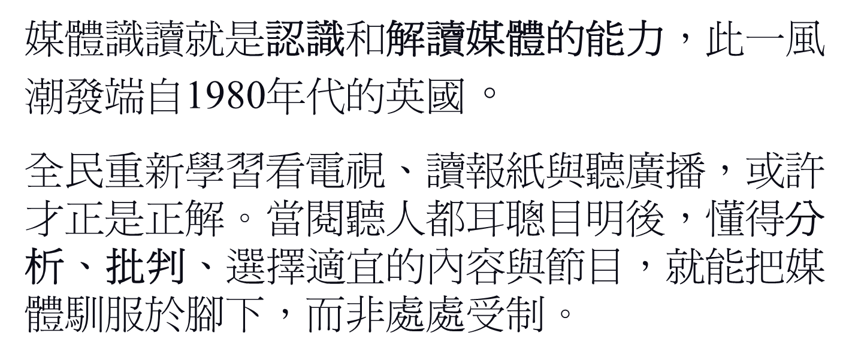
從 媒 體 識 讀 來 解 毒
參考資料來源 : http://dcc.ndhu.edu.tw/poem/paper/49.html 解決媒體亂象 重新學習看媒體 (須文蔚 )

Slide 7
談 喜 歡 – 對象 / 性別 / 方式
身體意象指的是自己喜歡甚麼樣的自己。
媒體識讀讓我們可以進一步地思考，媒體是如何將我們的喜歡徹底地洗腦。

Slide 8
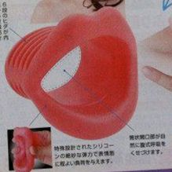
猜
猜
看

Slide 9
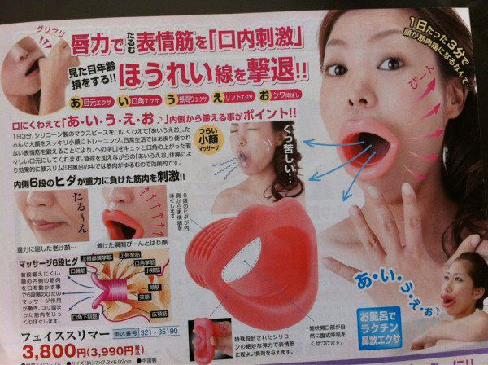

Slide 10
答案： 擊退「法令紋」台幣約1200元左右
（戴上器具後，講『阿、姨、屋、ㄟ、歐」）
大家可以去思考的點是，既然法令紋大家都可能會有，為什麼代言的人是「女性」？
還是女生有法令紋，就是「老氣」、男生有法令紋則沒關係，代表「成熟」的象徵？

Slide 11
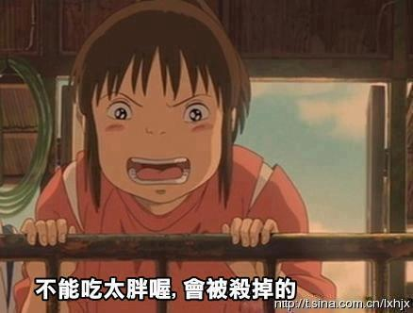
資料來源 :宮崎駿動畫

Slide 12
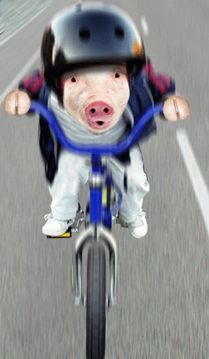
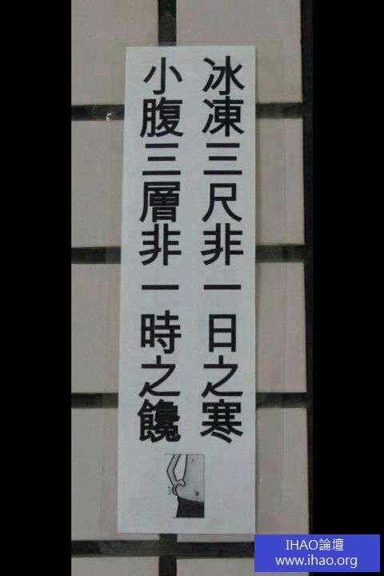

Slide 13
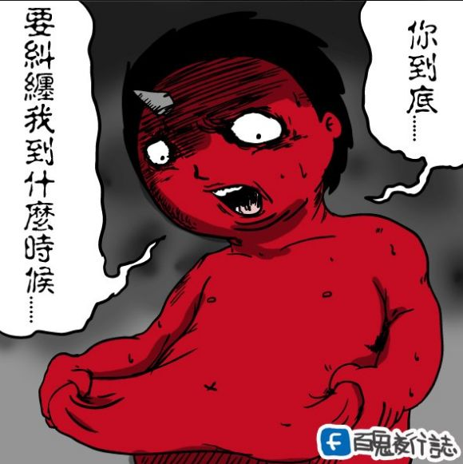

Slide 14
「幽默」
有時候會不會成為「歧視」
的幫兇呢？

Slide 16
從 媒 體 識 讀 來 解 毒
1. 女性被物化 / 次化
西蒙波娃所指出的，這是一個「父權體制」的社會結構
，婦女經常被視為「第二性」。

Slide 17
從 媒 體 識 讀 來 解 毒
2. 男性支配文化
父權結構的「主次地位」確立，於是男性將擁有較多的、較完整的「支配權」。
( 也被合理化 / 成為「強者象徵」 )

Slide 18
從 媒 體 識 讀 來 解 毒
3. 性別權力不均
「主動權」、「選擇權」幾乎都是男性。還有「一男多女」也呈現出「主次地位」、「男花心女貞烈」的不同標準

Slide 19
從 媒 體 識 讀 來 解 毒
4. 異性戀主義 ( 伴隨「恐同症」 )
不是「無視存在」 ，就是將同志處境給「邊緣化」 。更甚至於用一種醜化的態度，給予「汙名化」、「標籤化」。
接下來，講一則某國立大學教授的課堂笑話

Slide 20
你知道那國的女人最猛勇嗎??

Slide 21
第五名 ~ 法國女人 ~

Slide 22
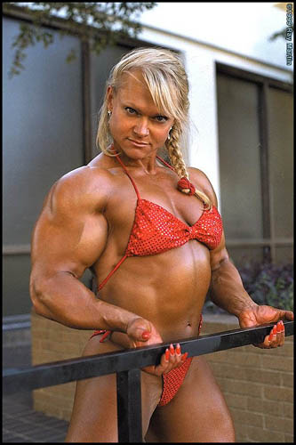

Slide 23
第四名 ~ 德國女人 ~

Slide 24
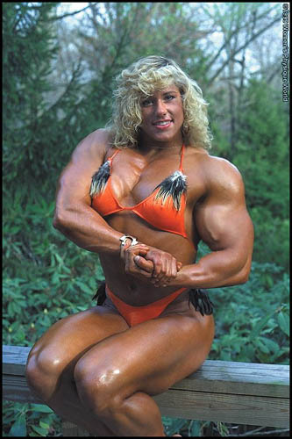

Slide 25
第三名 ~ 英國女人 ~

Slide 26
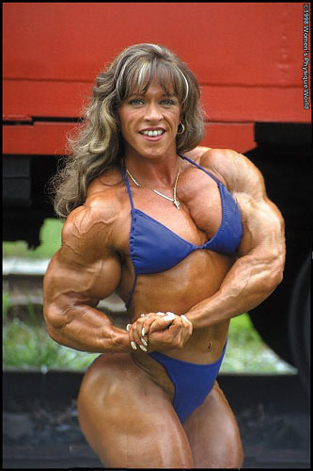

Slide 27
第二名 ~ 美國女人 ~

Slide 28
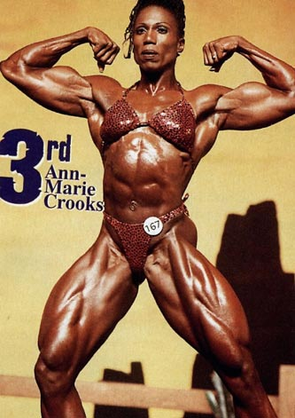

Slide 29
第一名 ~ 台灣女人 ~

Slide 30
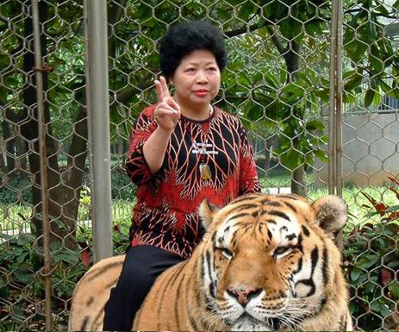

Slide 31
呵呵呵 … 雖然是個笑話…

Slide 32
仔細思考一下 …性別問題 ??

Slide 33
當「主流價值」的審美觀
凌駕一切時，
女性的「黑」、「壯」、「胖」，
可能也就被「邊緣化」、「貶低化」、甚至造成「歧視」。

Slide 34
第一名的「歐巴桑」傳統女性
正是將自己的青春歲月都奉獻給「家庭瑣事」的拉拉雜雜。在笑話的背後，隱身意涵的正是「忽略女性」家事辛勞的付出、認為這些本來就是女性的本分。

Slide 35
塑身？只能不斷的瘦身？
什麼樣的身型才算是性感？

Slide 36
連喝個水 也要油切？

Slide 37
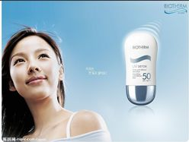
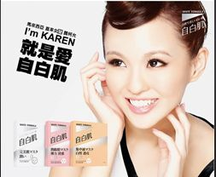
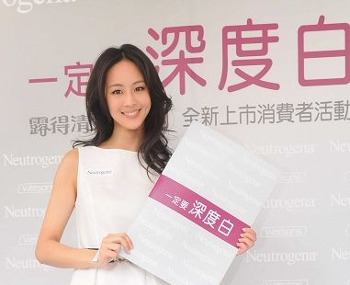
女生一定要白皙才美？超肌白才是后道 ?

Slide 38
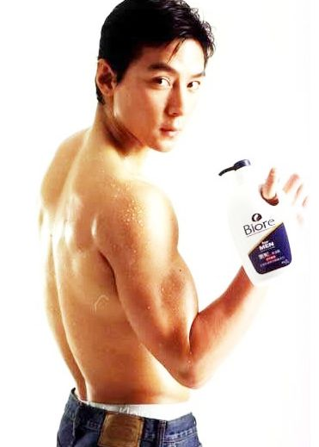
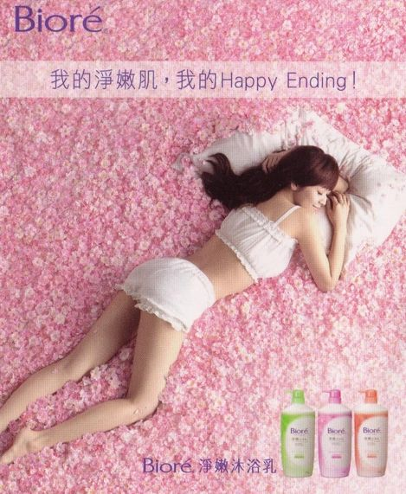
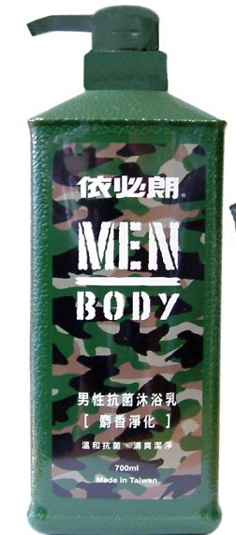
淨嫩肌 (陰柔特質) vs 二頭肌(陽剛氣概) ?
Notes:
38

Slide 39
「瘦身」、 「美白」與「裹小腳」
「瘦」是否有「男壯女弱」的「主次地位」概念?
（在父權體制下，男性希望女性的能力、甚至是體力都不要過分的被強化，以便可居於男性主位的地位不受動搖。

Slide 40
「瘦身」、 「美白」與「裹小腳」
「美白」是否有「男主外女主內」的「主次地位」概念?
（在早期父權體制下，男性希望女性「三從四德」、「足不出戶」，以便男性主位的控制權、甚至也有盼女「守貞」的概念。

Slide 41
媒體印象 :貪圖便利 ? 社會性別期待?
媒體廣告如何地被鋪陳在每個畫面裡，我們可以觀察到的包括「性別色彩」哲學。
將「粉紅色」的柔情似水歸給了女性，也將「黑藍綠」的輕快簡潔、陽剛氣魄歸給了男性。

Slide 42
性 別 謎 猜
「三從四德」(猜本國地區名)
ANS: 七美 ( 3+4=7 )
( 妻美? )

Slide 43
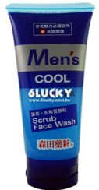
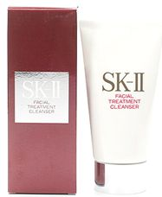
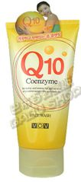
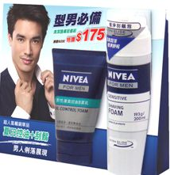
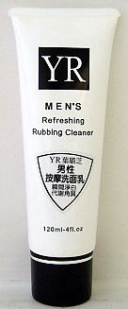
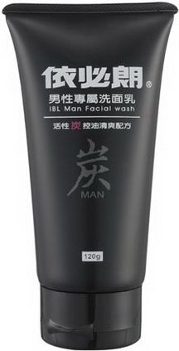
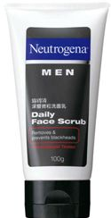
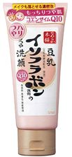
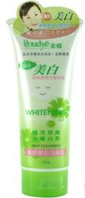
妳/你能看出哪些區分？(洗面乳)
B
E
C
D
A
F
G
I
J
H
K
L
Notes:
43

Slide 44
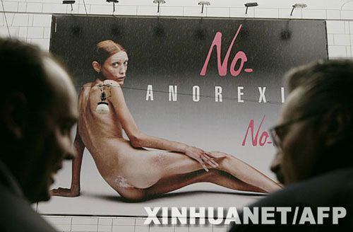
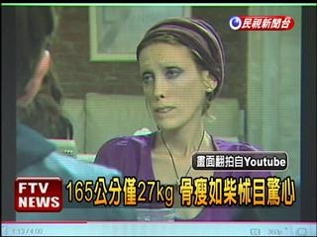
社會氛圍 : 越瘦越美、骨感當道
資料來源:看廣告學性別(張德瑩老師)
Notes:
44

Slide 45
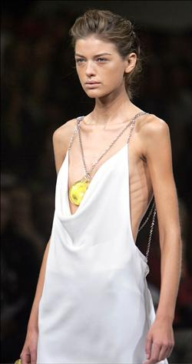
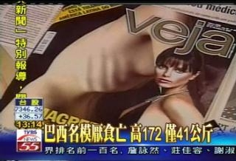
女生一定要這樣才性感？
資料來源 : 看廣告學性別
(張德瑩老師)
Notes:
45

Slide 46
魔 鏡 ? 磨 競 ?
廣告來源: http://www.youtube.com/watch?v=d2gjo1ZhsEw 公益廣告減肥

Slide 47
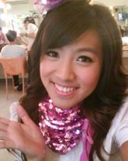
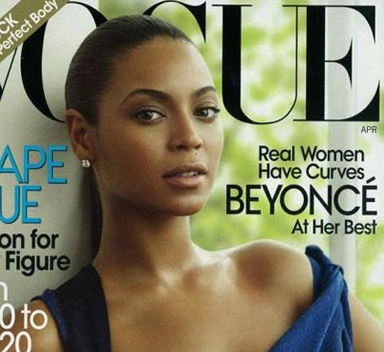
這樣也很「健康美」，不是嗎？

Slide 48
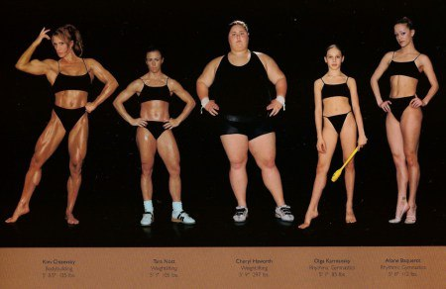
能不能 … 各種SIZE都美 ??

Slide 50
性 別 謎 猜
「詐騙集團」(猜三個字)
( 身體意象相關 )
ANS: 紙片人
( 因為他們只騙人 )

Slide 51
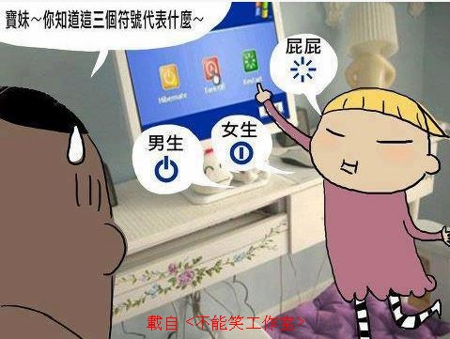

Slide 52
社 會 性 別 何 時 開 始 ?
這些事情，長大後自然就會懂了 ?
兒童在幾歲時，開始會有性別的概念呢 ?
http://www.youtube.com/watch?v=z_AJzSqiNAg 妹妹長鬍子
影片中的小妹妹約幾歲 ? （但可能更早）

Slide 54
社會期待的 性別角色 從小深根 ?
能不能從不同的角度 反思 ?
尊重自然 ?
看見差異 ?
發展多元 ?

Slide 55
END

